Slide 1


Индийские цифры и ноль: Как математика Индии покорила арабов
Автор презентации: Presentacium.ru

Slide 2

Введение
В презентации мы рассмотрим вклад индийской математики в мировую науку, начиная с системы цифр и роли нуля. Отдельное внимание будет уделено влиянию индийских учёных и алгоритмов на развитие математики в арабском мире и Европе. Также обсудим, как индийские цифры и математические концепции повлияли на современную математику.

Slide 3

Исторический контекст индийской математики
1
В VI веке в Индии появилась система десятичных чисел, что стало значительным прорывом в арифметике.
2
Введение нуля как числового символа произошло около V века и стало революционным в математике, позволяя проводить более сложные вычисления.
3
Индийские математики разработали алгоритмы для вычислений и методы решения уравнений, что впоследствии оказало влияние на развитие математики в арабском мире и далее по всему миру.

Slide 4

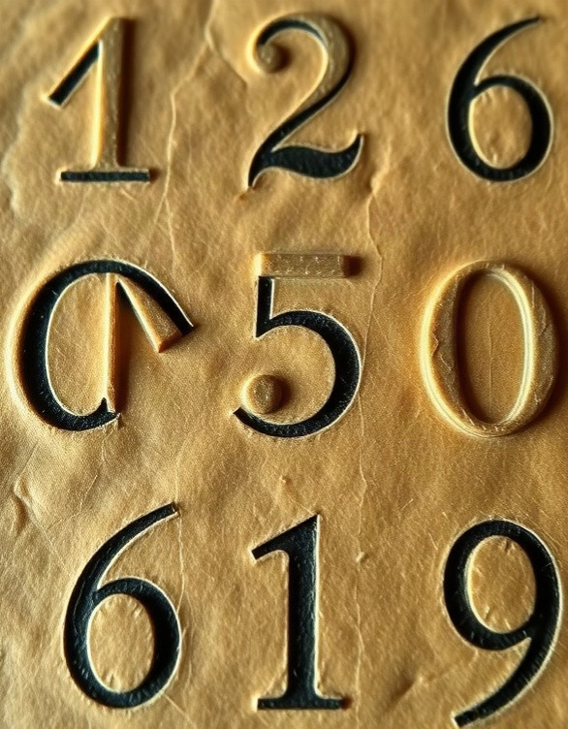
Система индийских цифр
Индийская система счисления, появившаяся около V века н. э., включала десять цифр от 1 до 9 и ноль. Эта система позволила оперировать числами с высокой точностью и удобством, что упростило математические расчёты. Важным шагом стало введение понятия нуля как цифры, что стало прорывом в математике и астрономии, облегчив представление пустых разрядов в числах.

Slide 5

Роль нуля в индийской математике
В индийской математике ноль впервые был использован как полноценный символ, обозначающий отсутствие единиц в определённом разряде.
Это нововведение значительно упростило и систематизировало позиционную систему счисления. Например, число 305 в записи с нулём стало более понятным и структурированным, чем если бы применялись только существующие тогда римские цифры.

Slide 6

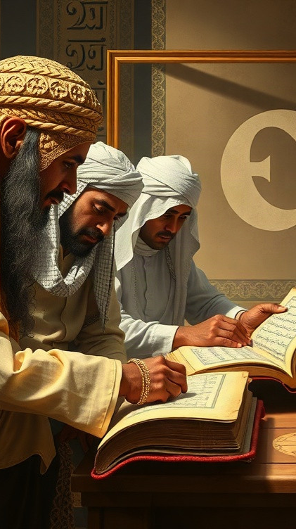
Влияние индийской математики на арабскую
В IX веке индийские цифры, включая ноль, были переняты и адаптированы арабами. Арабские учёные, такие как Аль-Хорезми, начали активно использовать их в своих работах, что способствовало распространению десятичной системы счисления.
Благодаря этим цифрам, уже к X веку в арабском мире значительно улучшилась точность математических вычислений, что оказало глубокое влияние на развитие науки в регионе.

Slide 7

Развитие алгебры в Индии
В Индии примерно в VI веке нашей эры появились первые алгебраические трактаты, заложившие основы для дальнейшего развития математики.
Ариабхата, один из выдающихся математиков того времени, ввёл понятие нуля и разработал алгоритмы для решения линейных и квадратных уравнений.
К IX веку достижения индийских учёных в области алгебры стали известны арабским математикам, что оказало значительное влияние на развитие европейской математики.

Slide 8

Алгоритмы в индийской математике
В индийской математике V века были разработаны алгоритмы выполнения арифметических операций, основанные на позиционной системе счисления. Одним из ключевых достижений стало описание правил для сложения, вычитания, умножения и деления чисел, что значительно упростило вычисления.
Использование алгоритмов стало возможным благодаря введению нуля как полноценного символа, который открыл новые горизонты для математической мысли.

Slide 9
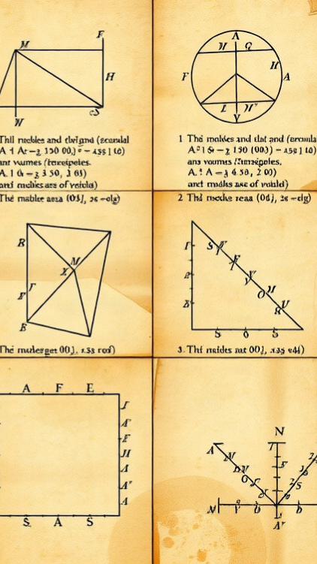
Математические тексты Индии
В Индии уже в VI веке до нашей эры были развиты сложные математические тексты, содержащие множество формул и теорем.
Например, в «Сульва сутрах» описаны методы расчёта площадей и объёмов, а в работах Арьябхаты представлены важные открытия в области тригонометрии и астрономии.
Эти труды оказали значительное влияние на последующее развитие математической науки, в том числе на арабские математические тексты.

Slide 10
Ученые Индии и их вклад
1
В Древней Индии жил выдающийся учёный Арьябхата, который в VI веке н. э.
2
рассчитал, что длина года составляет 365,2588 суток. Бхаскара II, живший в XII веке, внёс значительный вклад в развитие алгебры и теории чисел. В XI веке учёный Шридхарачарья сформулировал правила для решения квадратных уравнений, которые легли в основу современной алгебры.

Slide 11
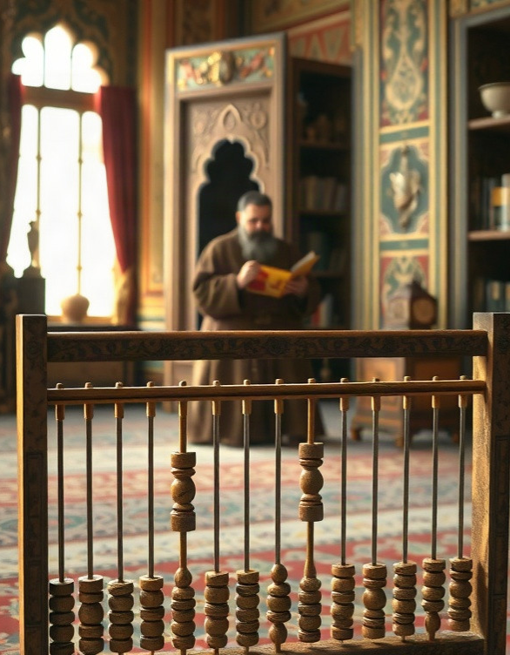
Влияние индийской математики на Европу
В IX веке арабский математик Мухаммед аль-Хорезми впервые описал в своём трактате «Об индийском счёте» десятичную систему, заимствованную из Индии, и методы вычислений с использованием индийских цифр.
Эта система быстро распространилась по всему исламскому миру, и уже в X веке она стала широко применяться в Европе благодаря переводам арабских научных текстов. Индийский ноль, прочно вошедший в систему, стал ключевым элементом в развитии арифметики и алгебры, значительно упростив математические вычисления и открыв новые горизонты для учёных.

Slide 12
Влияние индийских цифр на современную математику
В IX веке благодаря трудам математика Аль-Хорезми индийские цифры стали известны в арабском мире.
Они позволили упростить сложные вычисления и ускорить процесс расчётов.
Использование десятичной системы и нуля, пришедших из Индии, обеспечило развитие алгебры и арифметики в исламской науке, что повлияло на формирование современной математики.

Slide 13


Значение индийской математики для мировой науки
Индийская математика оказала значительное влияние на мировую науку, начиная с введения десятичной системы счисления и концепции нуля. Параметры на диаграмме показывают количественное влияние различных аспектов индийской математики на развитие науки, измеряемое в условных единицах (ед.).

Slide 14

Спасибо за внимание!
Спасибо за внимание. В этой презентации мы рассмотрели ключевые аспекты индийской математики, её влияние на арабский мир и последующее распространение в Европе и мире. Особое внимание было уделено системе индийских цифр и роли нуля, которые оказали значительное влияние на развитие математических знаний.

